Slide 1
English Translation starts NOW
Outside of church
Dial 425-650-1398
Use Conference Code 849387
In House
WI-FI Network = Listen Everywhere
Password: 12345678
Open Listen Everywhere App

Slide 2
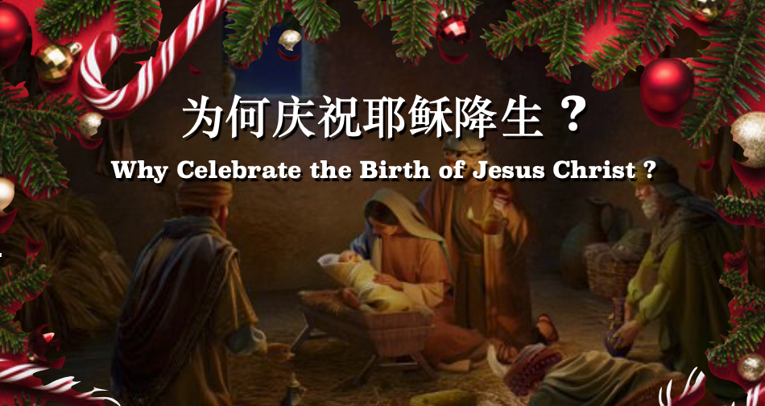
房正豪牧師
Rev. Steven Fang

Slide 3
1. 应证米赛亚的来到
It typifies the coming of the Messiah.

Slide 4
路 加 福 音 Luke 2:10~11
10 那 天 使 对 他 们 说 ： 不 要 惧 怕 ！ 我 报 给 你 们 大 喜 的 信 息 ， 是 关 乎 万 民 的 ；
10 But the angel said to them, “Do not be afraid. I bring you good news that will cause great joy for all the people.

Slide 5
11 因 今 天 在 大 卫 的 城 里 ， 为 你 们 生 了 救 主 ， 就 是 主 基 督 。
11 Today in the town of David a Savior has been born to you; he is the Messiah, the Lord.

Slide 6
2. 因耶稣带来赦罪恩典
It provides the Forgiveness of sin.

Slide 7
罪人转成为义人
Turning from sin to Righteousness.

Slide 8
罪人先要认罪悔改
相信主宝血洗罪功效
Sinner must repent from sin.
Believe in the cleansing power of His blood.

Slide 9
因信称义
Justification by Faith.

Slide 10
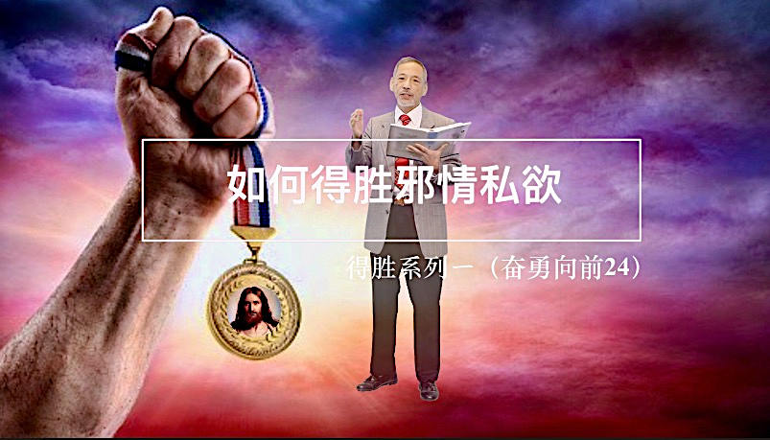

Slide 11
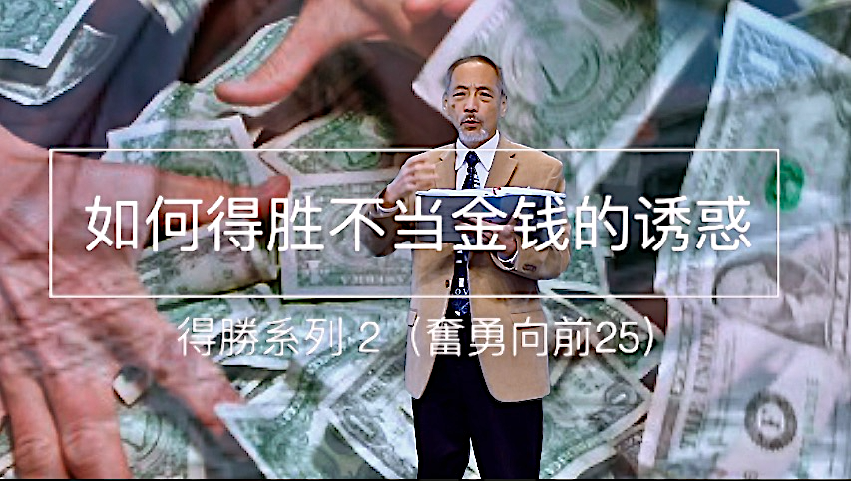

Slide 12
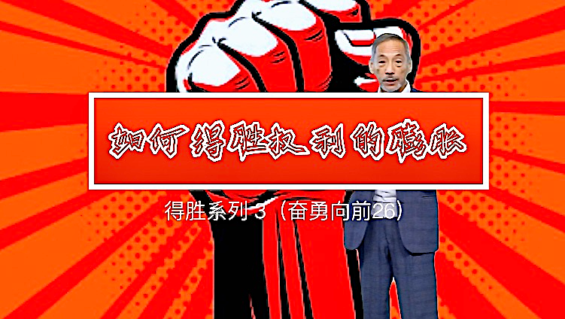

Slide 13
3. 领受圣灵内住
Receive the indwelling Spirit.

Slide 14
約 翰 福 音 John 14:16~17
16 我 要 求 父 ， 父 就 另 外 赐 给 你 们 一 位 保 惠 师 （ 或 作 ： 训 慰 师 ； 下 同 ） ， 叫 他 永 远 与 你 们 同 在 ，
16 And I will ask the Father, and he will give you another advocate to help you and be with you forever—

Slide 15
17 就 是 真 理 的 圣 灵 ， 乃 世 人 不 能 接 受 的 ； 因 为 不 见 他 ， 也 不 认 识 他 。 你 们 却 认 识 他 ， 因 他 常 与 你 们 同 在 ， 也 要 在 你 们 里 面 。
17 the Spirit of truth. The world cannot accept him, because it neither sees him nor knows him. But you know him, for he lives with you and will be in you.

Slide 16
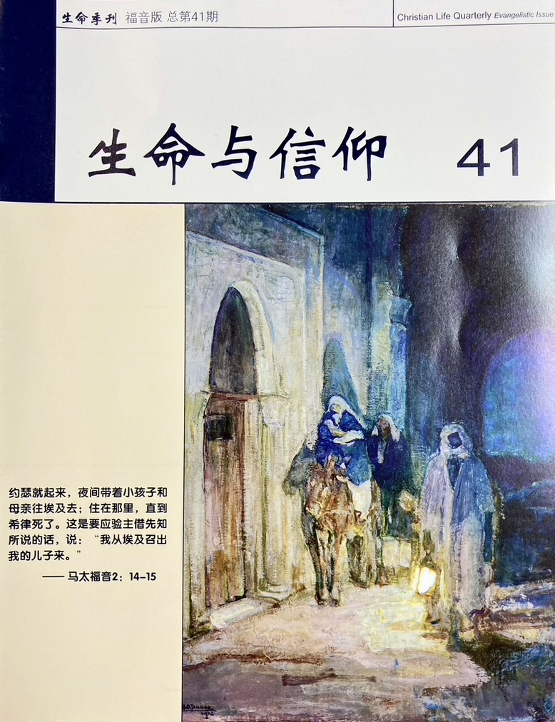

Slide 17
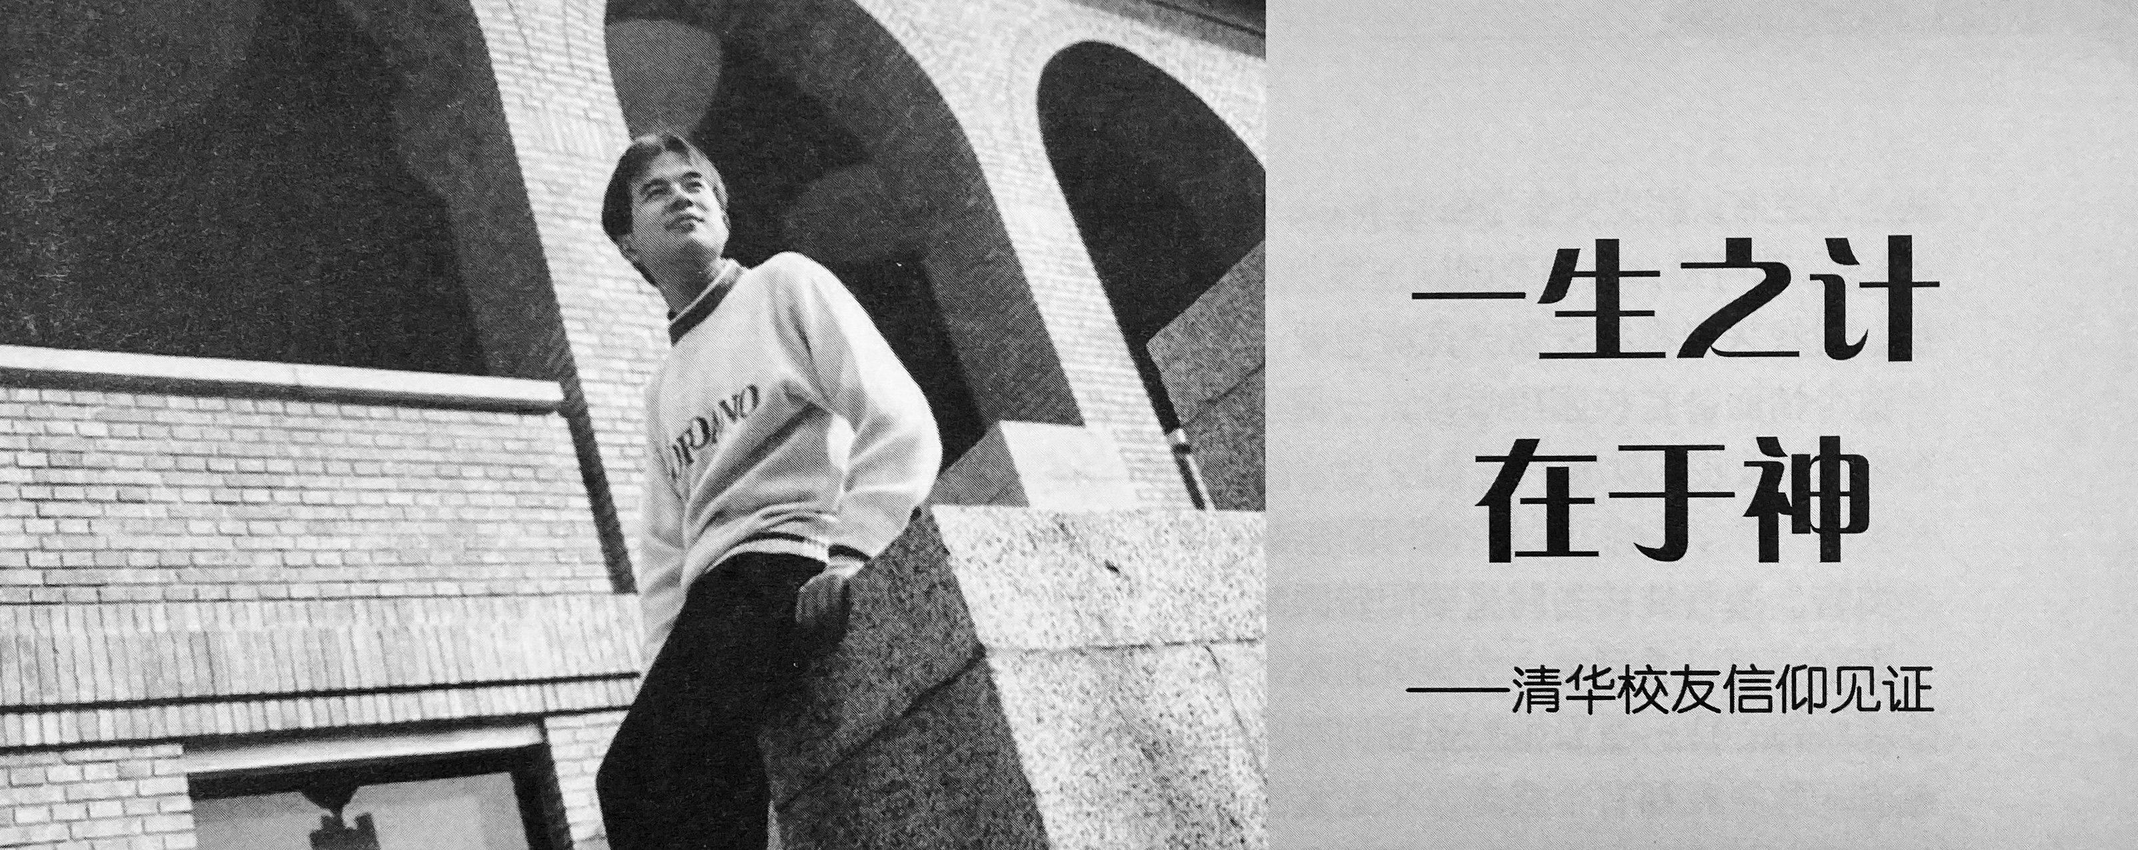

Slide 18
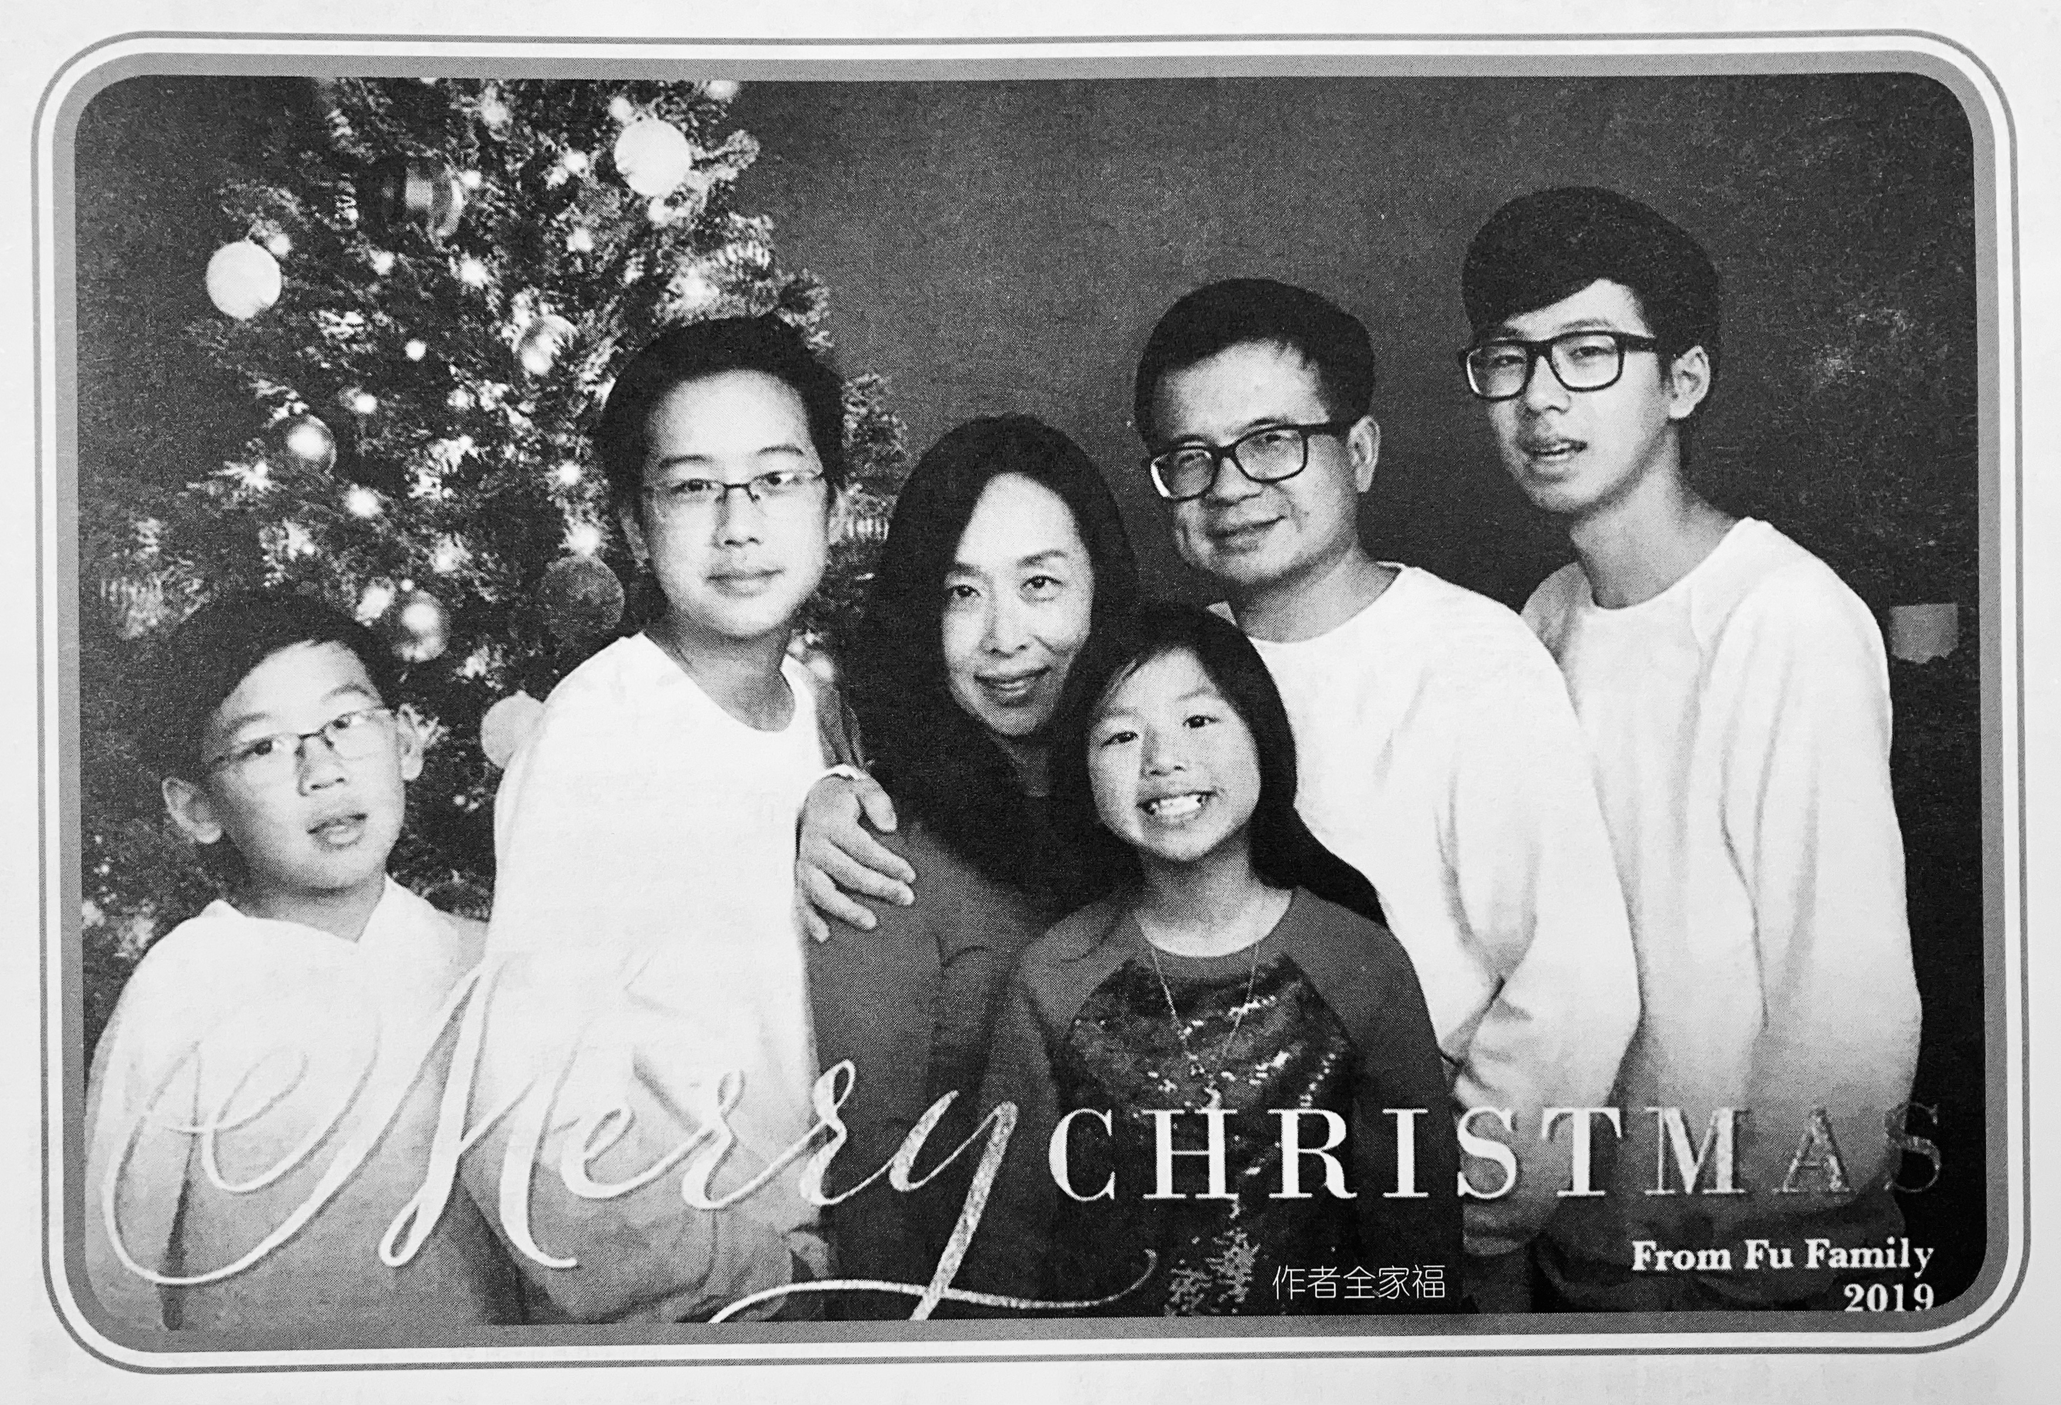

Slide 19
路 加 福 音 Luke 19:10
10 人 子 来 ， 为 要 寻 找 ， 拯 救 失 丧 的 人 。
10 For the Son of Man came to seek and to save the lost.”

Slide 20
4. 我们生命被改变
Our Lives are being changed.

Slide 21
人生观改变了
Outlook on Life has changed.
价值观改变了
Value of life has changed.
宇宙观改变了
Worldview has changed.

Slide 22
燕京大学校训
因真理、得自由，以服务。
Yenching University’s Motto
“Freedom Through Truth for Service”

Slide 23
5. 神應許永生給我們
God promises Eternal Life.

Slide 24
歌 林 多 前 書 1 Corinthians 15:52~54
52 就 在 一 霎 时 ， 眨 眼 之 间 ， 号 筒 末 次 吹 响 的 时 候 。 因 号 筒 要 响 ， 死 人 要 复 活 成 为 不 朽 坏 的 ， 我 们 也 要 改 变 。
52 in a flash, in the twinkling of an eye, at the last trumpet. For the trumpet will sound, the dead will be raised imperishable, and we will be changed.

Slide 25
53 这 必 朽 坏 的 总 要 变 成 （ 变 成 ： 原 文 是 穿 ； 下 同 ） 不 朽 坏 的 ， 这 必 死 的 总 要 变 成 不 死 的 。
53 For the perishable must clothe itself with the imperishable, and the mortal with immortality.

Slide 26
54 这 必 朽 坏 的 既 变 成 不 朽 坏 的 ， 这 必 死 的 既 变 成 不 死 的 ， 那 时 经 上 所 记 死 被 得 胜 吞 灭 的 话 就 应 验 了 。
54 When the perishable has been clothed with the imperishable, and the mortal with immortality, then the saying that is written will come true: “Death has been swallowed up in victory.”

Slide 27
6. 神人同住、同乐
God dwells among Us, rejoices with Us.

Slide 28
啟 示 錄 Revelation 21:1~3
1 我 又 看 见 一 个 新 天 新 地 ； 因 为 先 前 的 天 地 已 经 过 去 了 ， 海 也 不 再 有 了 。
1 Then I saw “a new heaven and a new earth,” for the first heaven and the first earth had passed away, and there was no longer any sea.

Slide 29
2 我 又 看 见 圣 城 新 耶 路 撒 冷 由 神 那 里 从 天 而 降 ， 预 备 好 了 ， 就 如 新 妇 妆 饰 整 齐 ， 等 候 丈 夫 。
2 I saw the Holy City, the new Jerusalem, coming down out of heaven from God, prepared as a bride beautifully dressed for her husband.

Slide 30
3 我 听 见 有 大 声 音 从 宝 座 出 来 说 ： 看 哪 ， 神 的 帐 幕 在 人 间 。 他 要 与 人 同 住 ， 他 们 要 作 他 的 子 民 。 神 要 亲 自 与 他 们 同 在 ， 作 他 们 的 神 。
3 And I heard a loud voice from the throne saying, “Look! God’s dwelling place is now among the people, and he will dwell with them. They will be his people, and God himself will be with them and be their God.

Slide 31
你的家人都在哪里？
Where are your Family members?

Slide 32
1.应証米赛亚的来到
It typifies the coming of the Messiah.
2.因耶稣带来赦罪恩典
It provides the Forgiveness of sin.
3.领受圣灵内住
Receive the indwelling Spirit.
4.我们生命被改变
Our Lives are being changed.
5.神应许永生给我们
God promises Eternal Life.
6.神人同住、同乐
God dwells among Us, rejoices with Us.

Slide 33
約 翰 一 書 1 John 4:9
9 神 差 他 独 生 子 到 世 间 来 ， 使 我 们 藉 着 他 得 生 ， 神 爱 我 们 的 心 在 此 就 显 明 了 。
9 This is how God showed his love among us: He sent his one and only Son into the world that we might live through him.

